Slide 1
NOTIONS DE PRESCRIPTION
DES MEDICAMENTS EN PEDIATRIE
Présentation MMA adaptée d’un cours du CHUV de E.Di Paolo, PhD

Slide 3
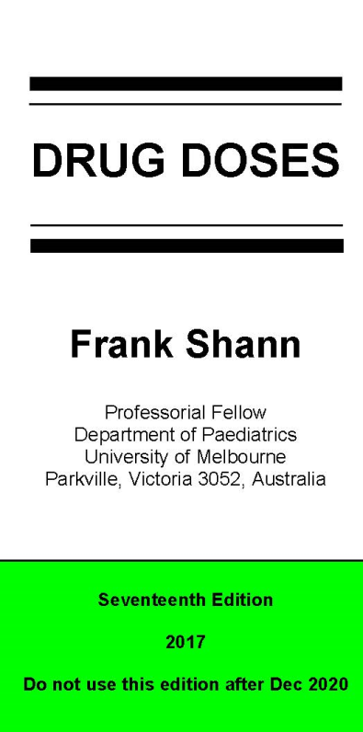
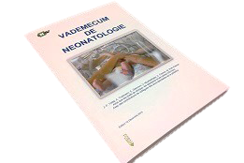
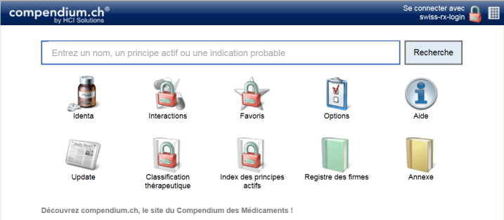
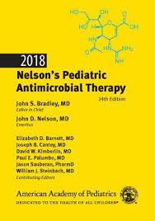
SOURCES D’INFORMATION
Compendium suisse des médicaments
Documed Compendium
Drug Doses

Slide 4
SOURCES D’INFORMATION

Slide 5
+ UpToDate

Slide 6
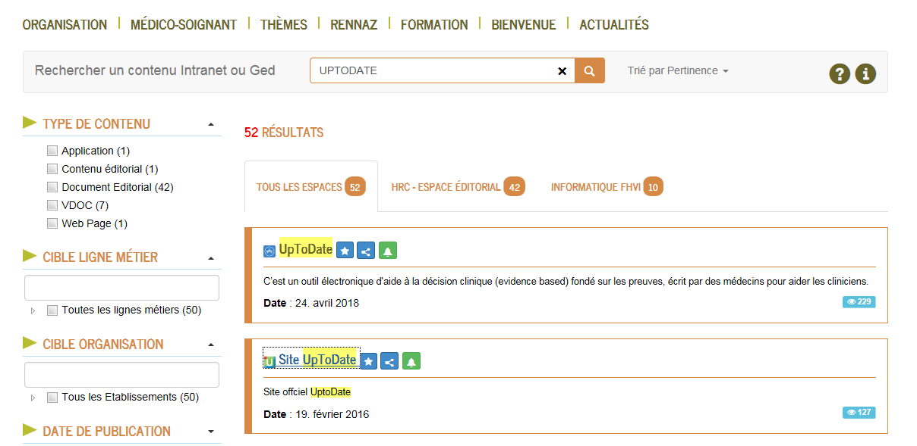
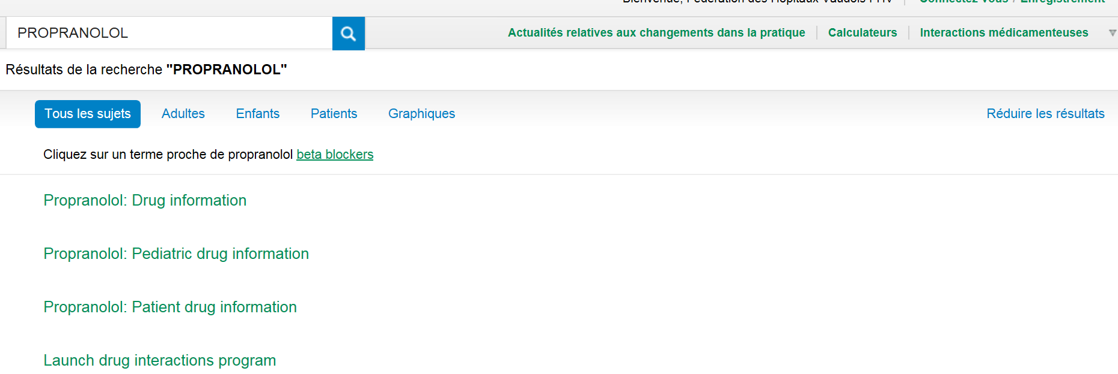

Slide 9
50%= sans/hors AMM

Slide 10
https://www.swissmedic.ch/swissmedic/fr/home/medicaments-a-usage-humain/besondere-arzneimittelgruppen--ham-/pediatrie.html

Slide 11
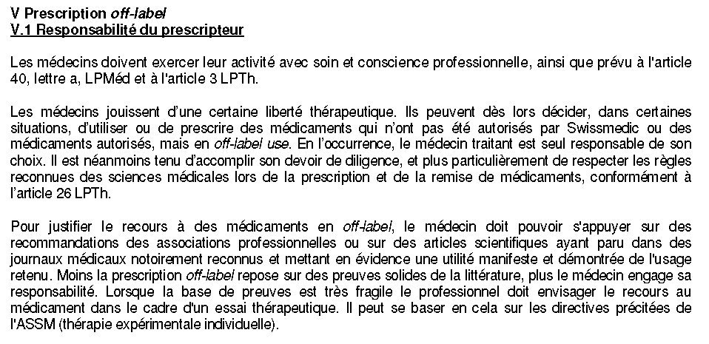

Slide 12
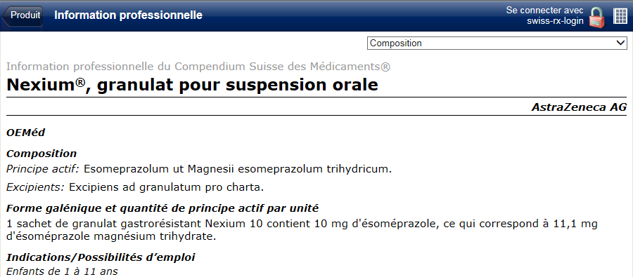
EXEMPLE: Utilisation du Nexium® chez les nourrissons

Slide 13
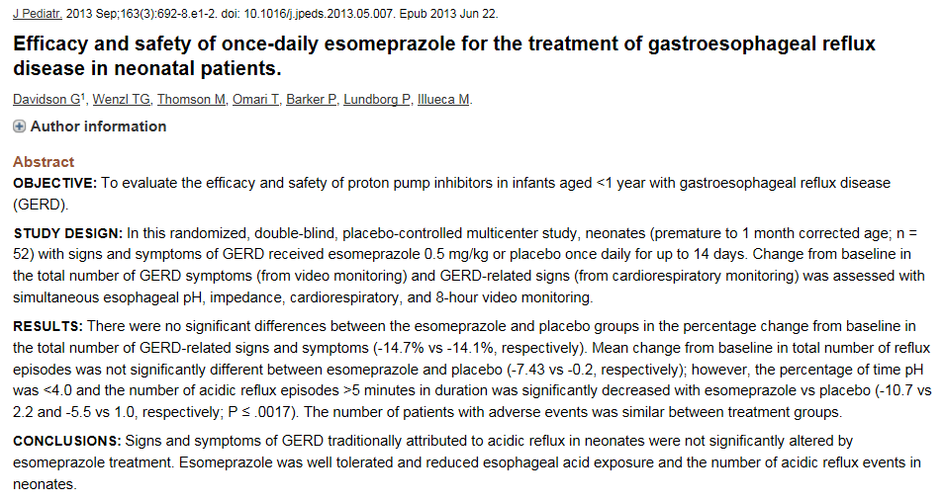

Slide 15
?

Slide 16
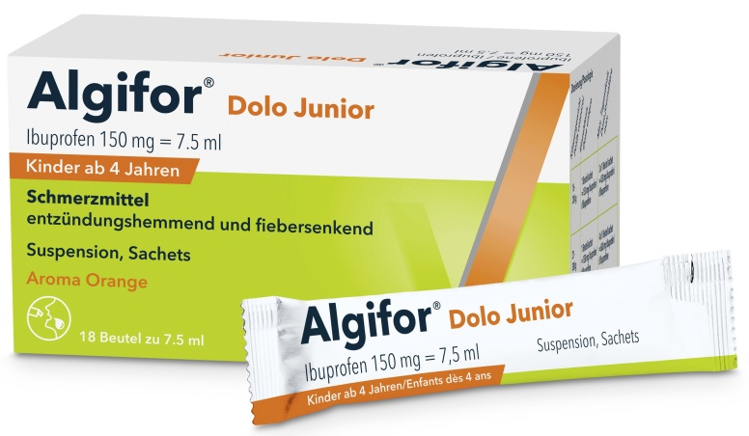
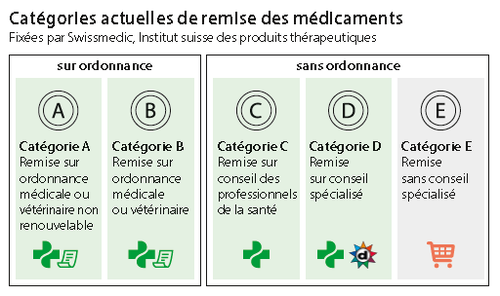
Une maman a entendu qu’il existe une nouvelle formule pour l’Algifor® en sachet, pratique pour les voyages et vous demande de la lui prescrire, il s’agit de:
Compendium
Pas d’info sur le remboursement…
On fait comment?

Slide 17
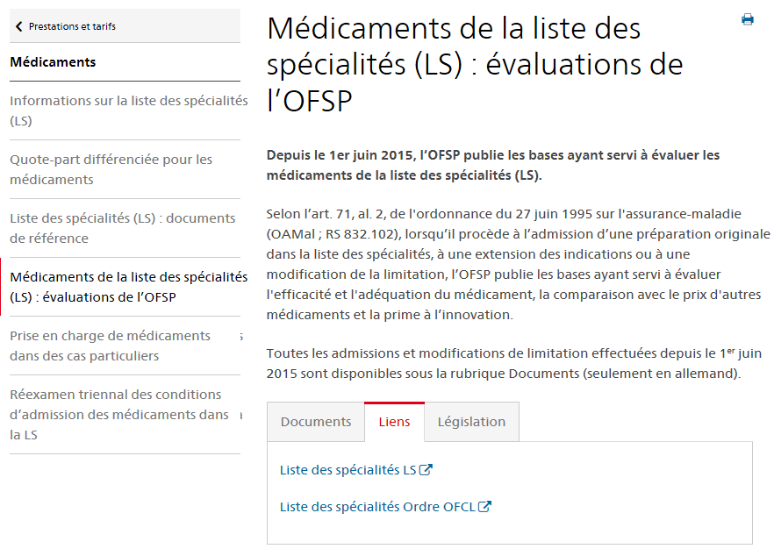
LISTE DES SPECIALITES

Slide 18
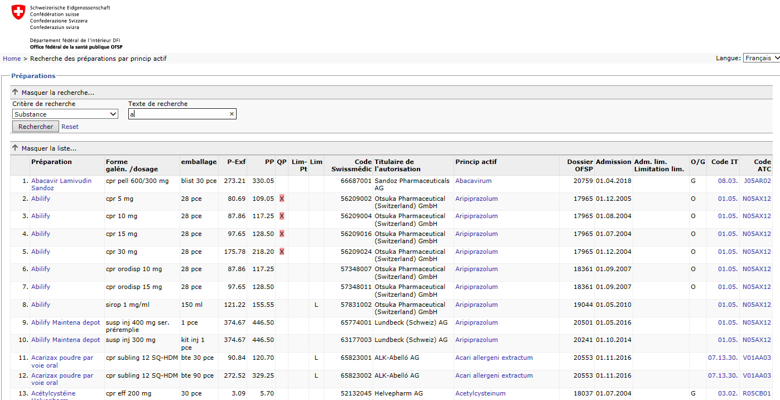
LISTE DES SPECIALITES

Slide 19
LISTE DES SPECIALITES
Remboursé?
Non, pas remboursé !

Slide 20
Merci pour votre attention

